Slide 1

«Сказкотерапия в образовательной деятельности»
Мастер-класс
Муниципальное дошкольное образовательное учреждение детский сад «Тополёк»
Подготовила: Горбушина О.В., воспитатель
г. Мышкин, 08.12.2020

Slide 2

Человек, который верит в сказку,
Однажды в нее попадет,
Потому что у него есть сердце.
Сергей Королев

Slide 3


Slide 4

Виды сказок для дошкольников, используемых в сказкотерапии:
народная или художественная сказка
обучающая или развивающая сказка
диагностическая сказка
психологическая сказка

Slide 5


Slide 6
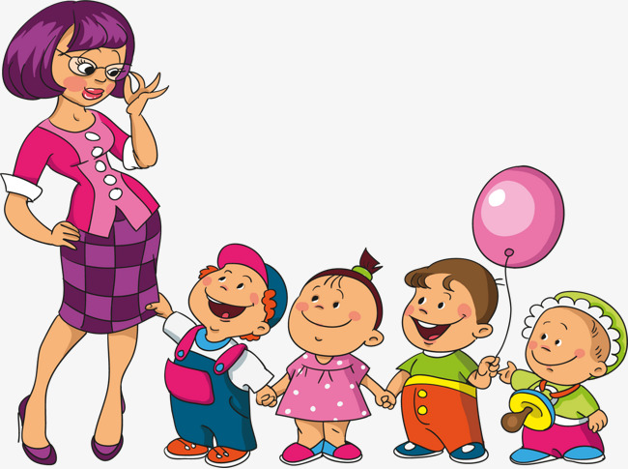
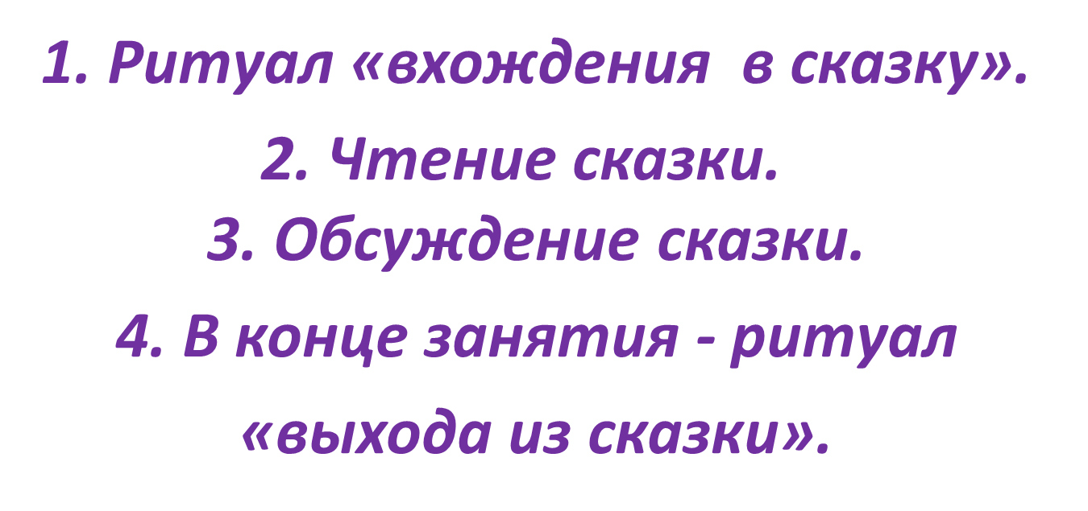
Этапы работы со сказкой

Slide 7

Сказкотерапия – прекрасный, увлекательный путь, который поможет решить нашим детям возрастные проблемы.

Slide 8

Удачи на сказочном пути!

